Slide 1

Tisztelt Szülők!
Fogadják szeretettel
iskolánk bemutatkozását!

Slide 2
A 2023/2024-es tanévre
két átlagos számú elsős osztály indítását tervezzük,
„gurulós” rendszerben,
négy tanítóval,
akik közül ketten
Baráthné Korán Anikó
és Schenek Zsanett lesznek.

Slide 3
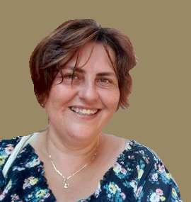
Barátné Korán
Anikó
A gyerekekkel eddigi munkám során mindig nagyon jó kapcsolatot sikerült kialakítanom.
Igaz volt ez az Angliában töltött éveimre is, ahol egyik munkahelyem egy iskola volt, ahol könyvtárosként illetve pedagógiai asszisztensként dolgoztam közel négy évig.
Nagyon fontos a számomra, hogy a kicsik jól érezzék magukat az iskolában, vidáman érkezzenek reggelente és hogy nyugodt baráti, felszabadult légkörben – persze mindemelett eredményességre törekedve – legyenek megtartva a tanórák.

Slide 4
Barátné Korán
Anikó
A feladatok megválasztásában változatosságra törekszem, hogy a megszerzett tudást a gyerekek többféleképpen alkalmazzák, ezzel is fokozva kreativitásukat.
Mivel a könyveknek nagy barátja vagyok, örömömre szolgál és megtisztelő feladat, hogy én vezethetem be a leendő osztályom kis tagjait a betűk birodalmába.
Az osztályközösségben kiemelten fontosnak tartom a tiszteletet mind egymás, mind az osztályon kívüli, minket körülvevő közösség iránt.
Igyekszem a szülőkkel jó kapcsolatot kialakítani és azon vagyok, hogy az információáramlás folyamatos és gördülékeny legyen.

Slide 5
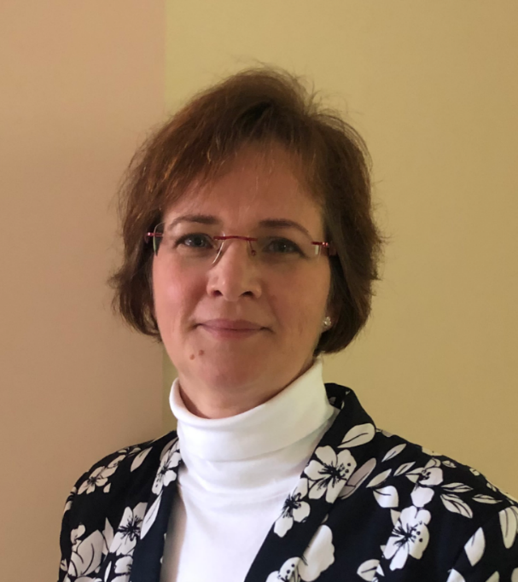
Schenek
Zsanett
2015 óta tanítok a Vörösberényi Általános Iskolában. A győri Tanítóképző Főiskolán végeztem tanító–testnevelés műveltségterület
szakon. Mindig gyerekekkel szerettem foglalkozni. Fontos számomra az eredményes munkához:
Gyermekközpontú, bizalomra épülő szeretetteljes légkör meg-teremtése.
Egymást tisztelő, segítő, elfogadó osztályközösség kialakítása.
A hatékony tanulási folyamathoz szükséges pozitív környezet.
A tanulás megszerettetése az életkori sajátosságok figyelembe vételével játékosan, sokoldalú tevékenységekkel színesítve, élményszerűen.

Slide 6
Schenek Zsanett
A gyerekek természetes mozgásigényének formálása sporttevékenységekkel és közösségépítő játékokkal, ami az öröm, a siker forrása.
Kézműves foglalkozásokkal fejleszteni a finommozgásukat, fantáziájukat, kreativitásukat.
A szakmai továbbképzéseken tanultak során fejlődtek tanítói kompetenciáim, különös tekintettel a tanulók mozgás iránti pozitív attitűdjének kialakításában.
Célom, hogy felfedezzem mindenkiben azokat a képességeket, amelyekben szívesen tevékenykedik, hiszen mindenki jó valamiben!

Slide 7
Szülői tájékoztató
a beiratkozásról:
április 3. hétfő 16.30

Slide 8
Iskolánk
bemutatása
Készítette:
Zanathy László
intézményvezető

Slide 9
Közösségünk
  családias hangulat, az alsó tagozat osztálylétszáma átlagosan 22 fő
  minden alsós osztálynak külön napközis csoportja van
  az utóbbi években folyamatosan bővültünk új osztályokkal, így az iskolai összlétszámunk meghaladta a 330 főt

Slide 10
Közösségünk
  elkötelezett nevelőtestület, többségében minősített, szakvizsgázott pedagógussal
  segítő szakmai háttér:
  gyógytestnevelő,
  gyógypedagógus-logopédus
  gyógypedagógiai asszisztens

Slide 11
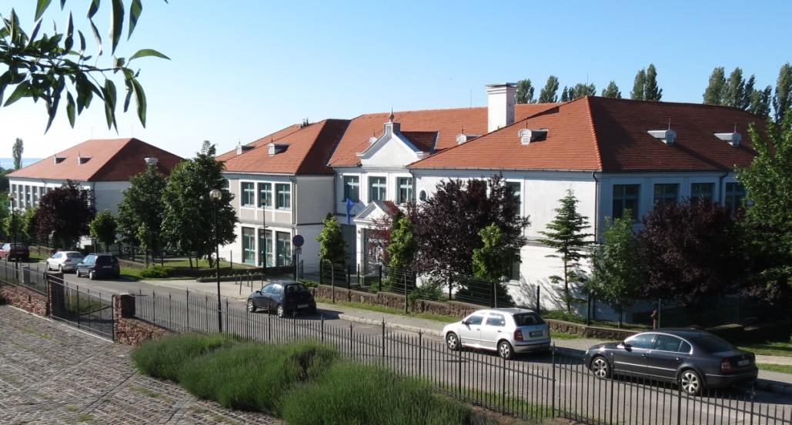
Iskolánk épülete
  2001-es építésű,
  jól felszerelt iskolaépület (2278 m²)

Slide 12
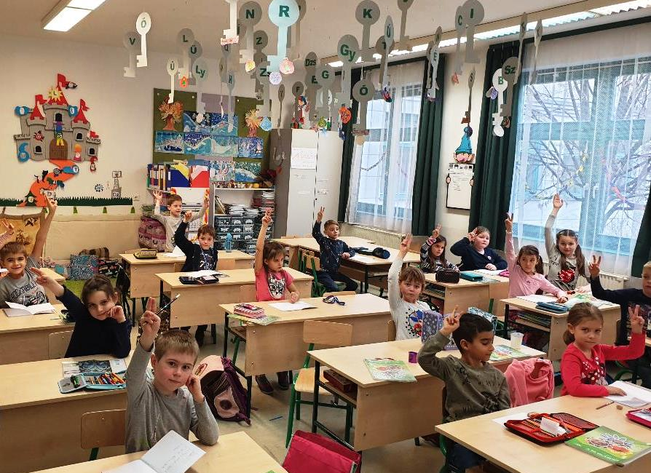
  az alsós osztálytermek hangulata családias, gyermekközpontú

Slide 13
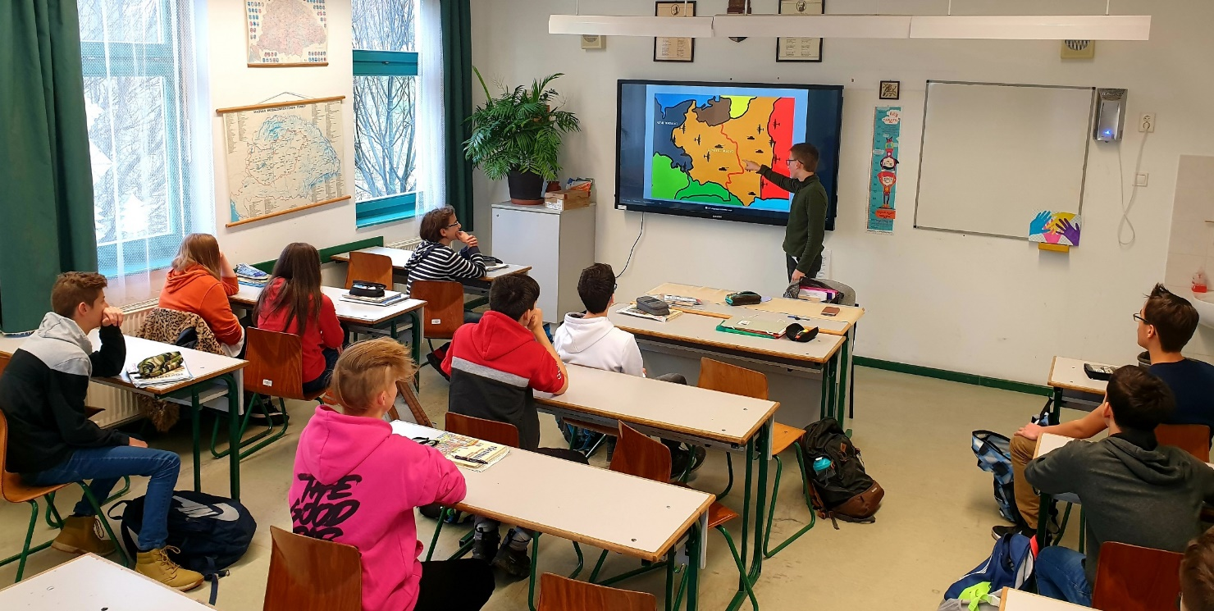
  IKT tantermek, projektor minden teremben szélessávú internet az iskola egész területén tanulói tabletek

Slide 14
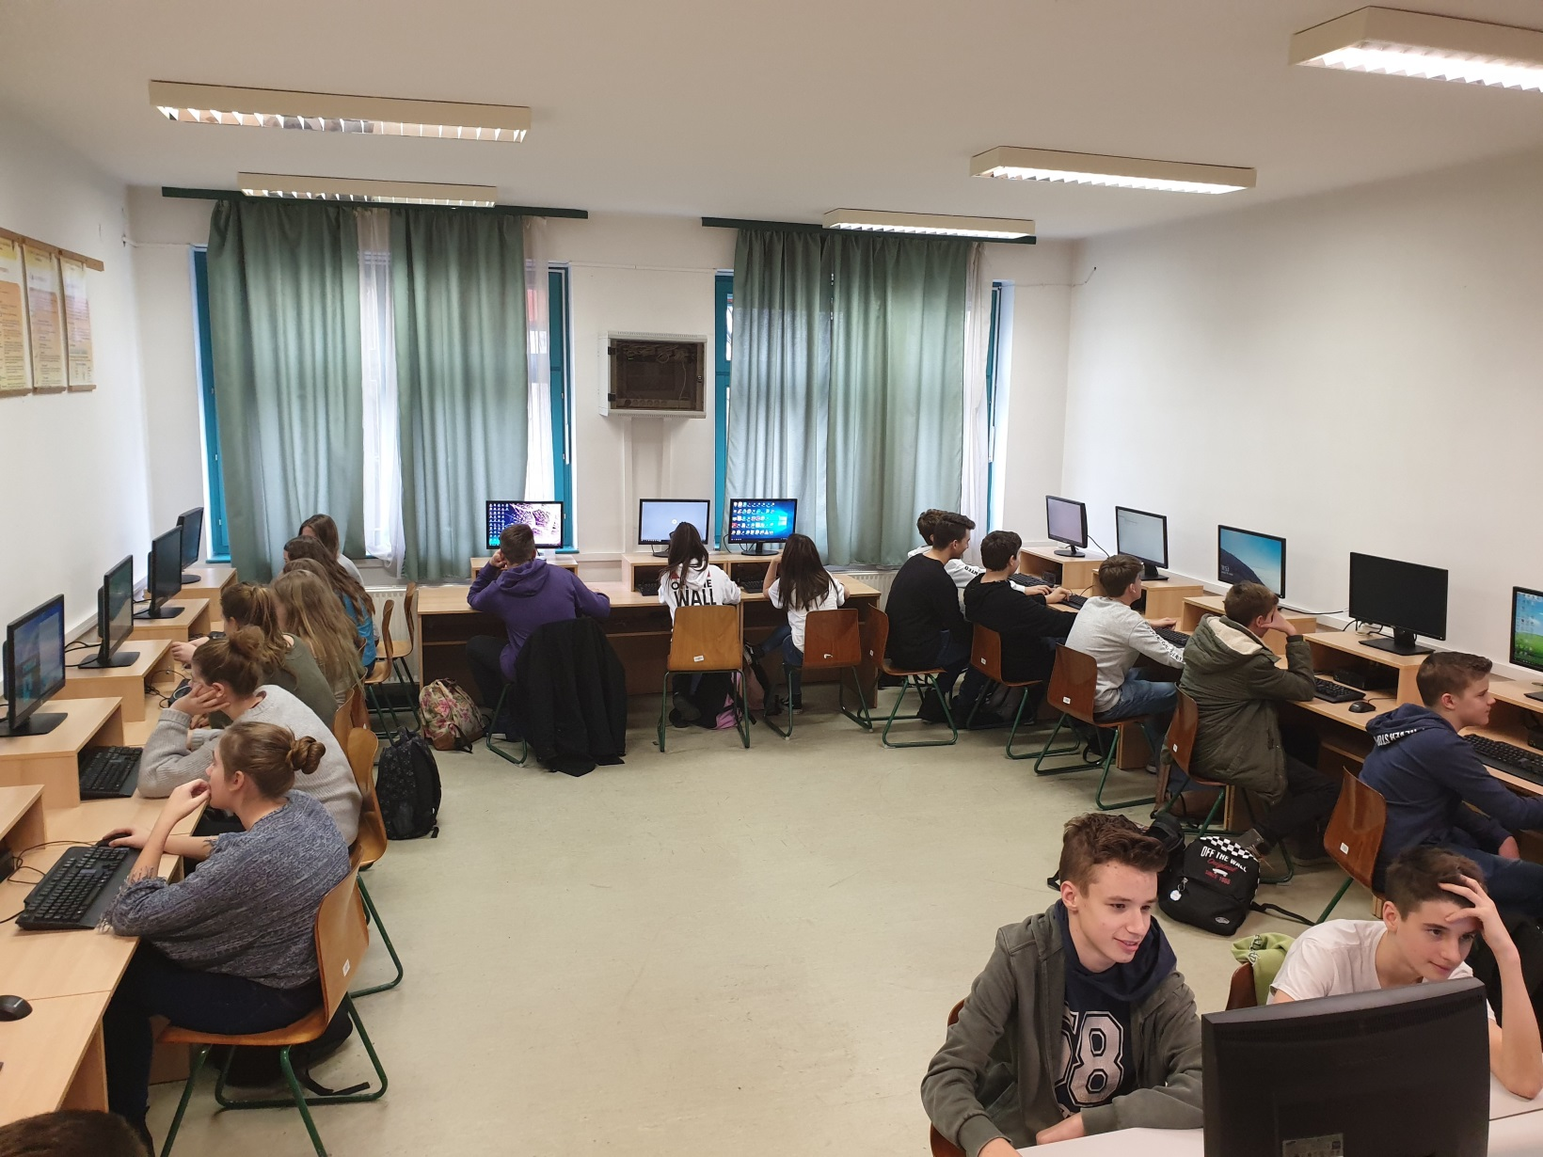
  informatika terem

Slide 15
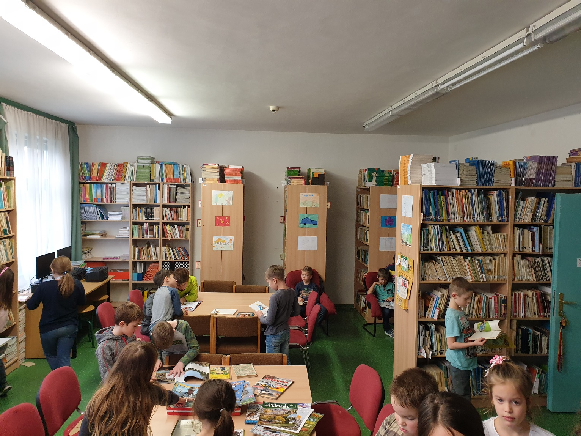
  hangulatos könyvtár fejlesztő szoba

Slide 16
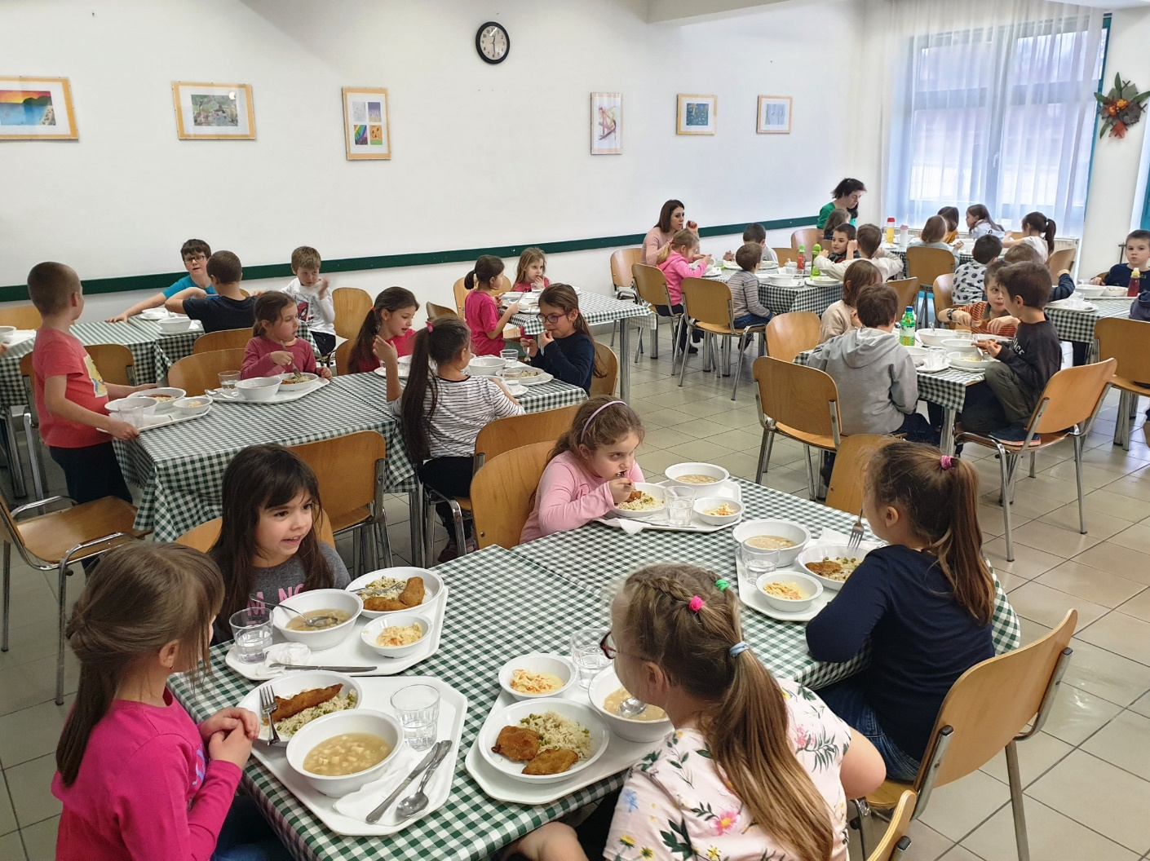
  az elsősök saját ebédlőnkben már délben étkeznek

Slide 17
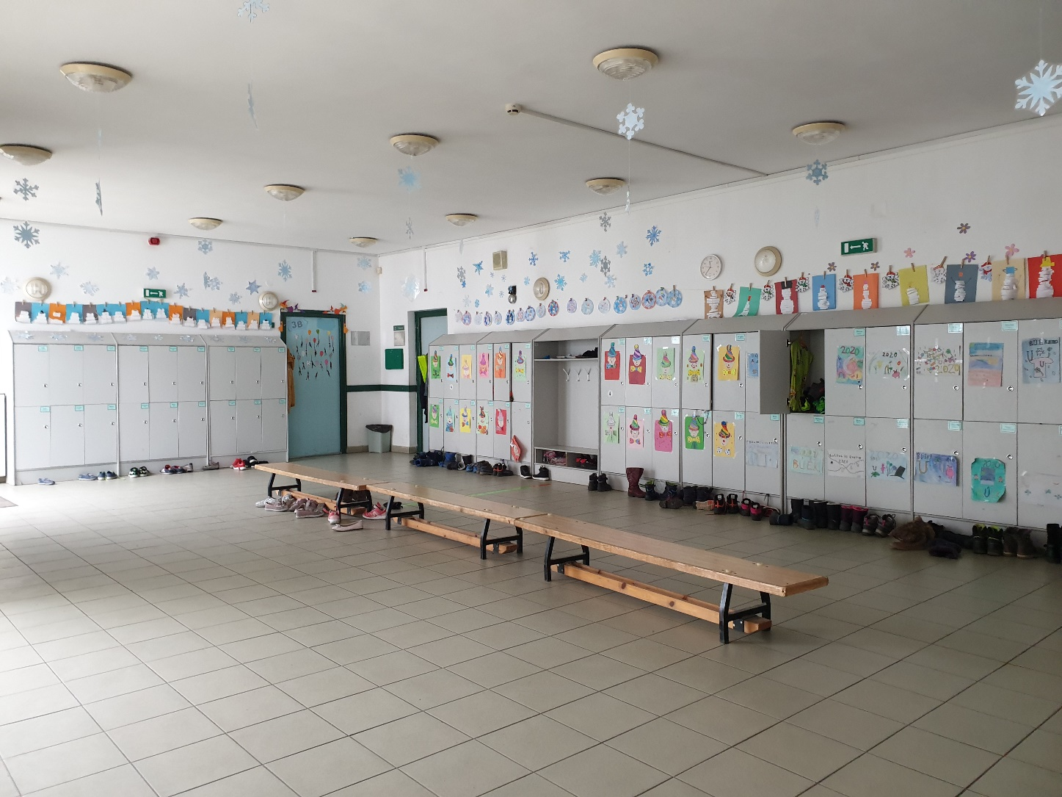
  tágas folyosók tanulói szekrények

Slide 18
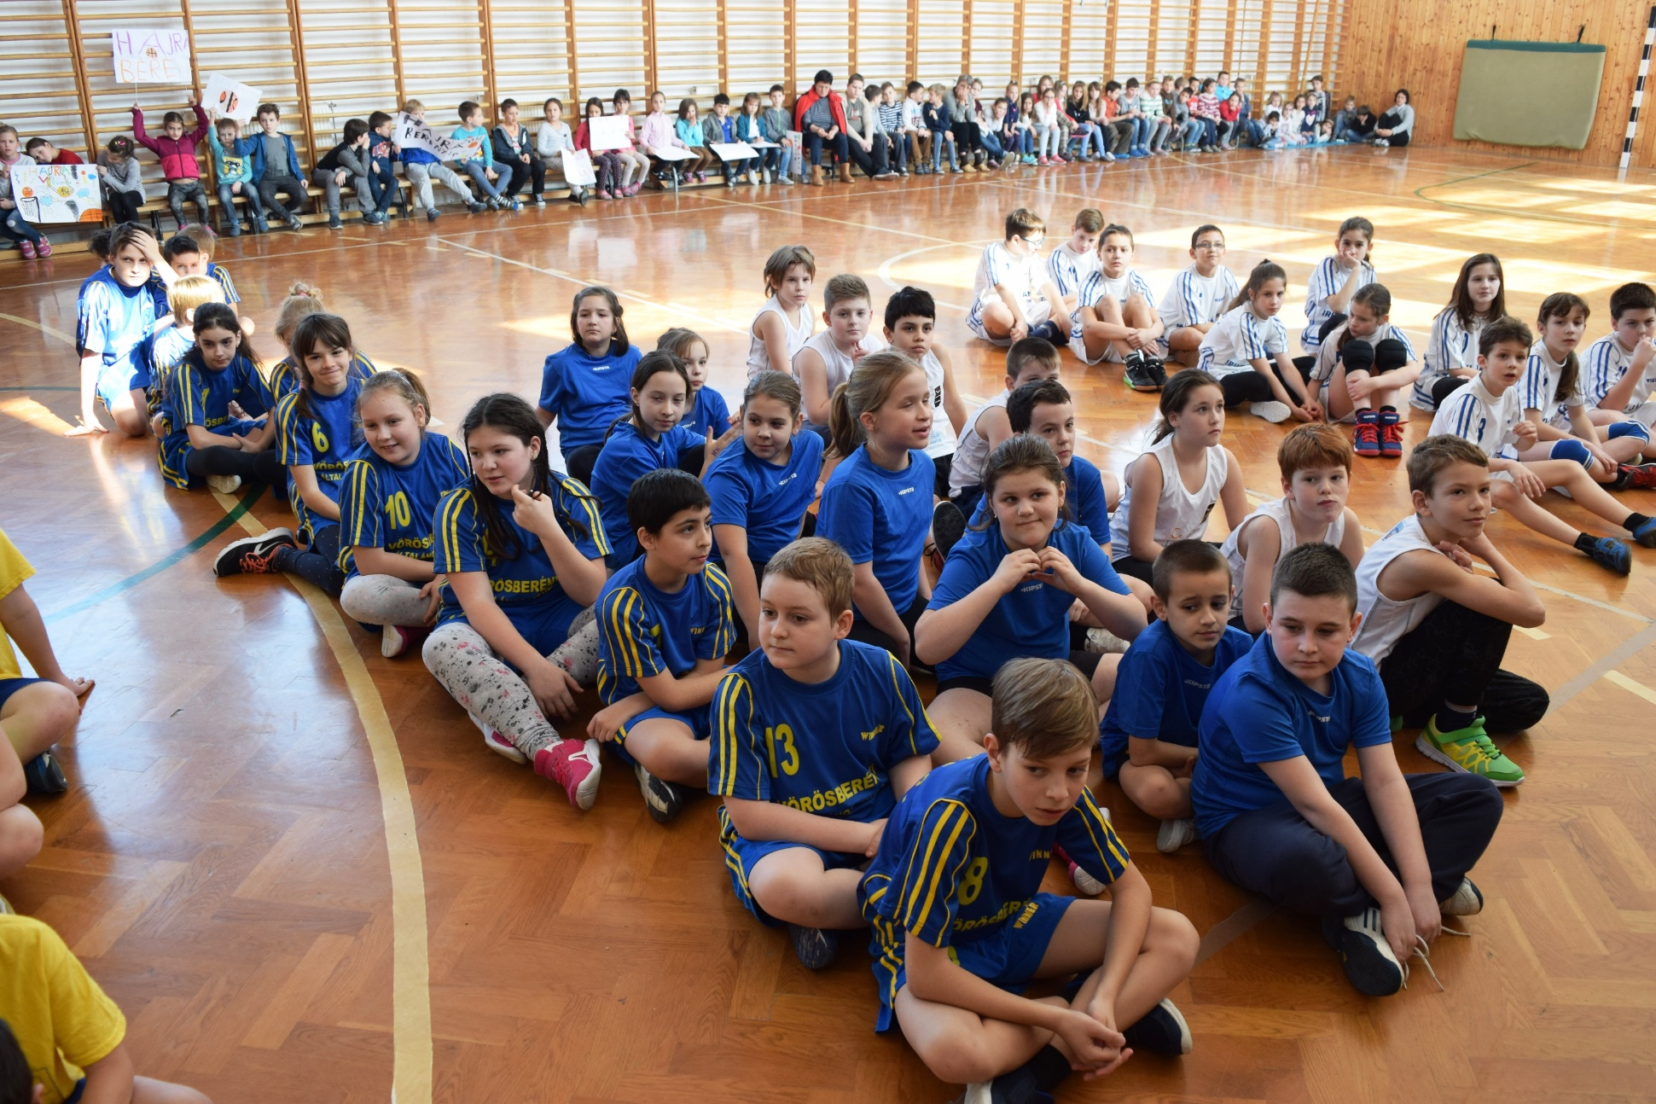
  tornaterem, tornaszoba

Slide 19
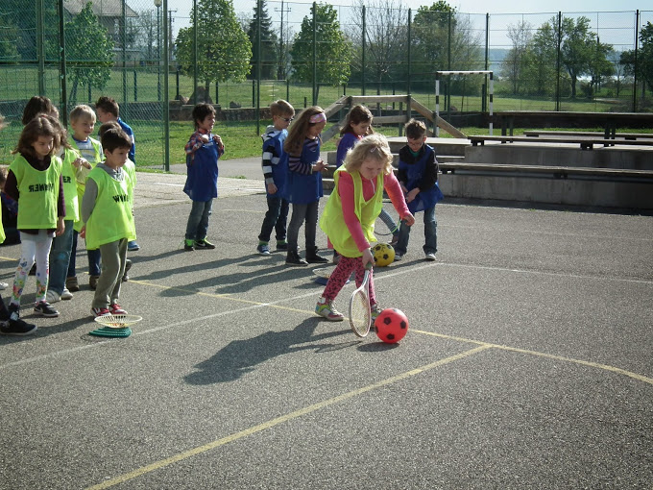
  kültéri sportpályák

Slide 20
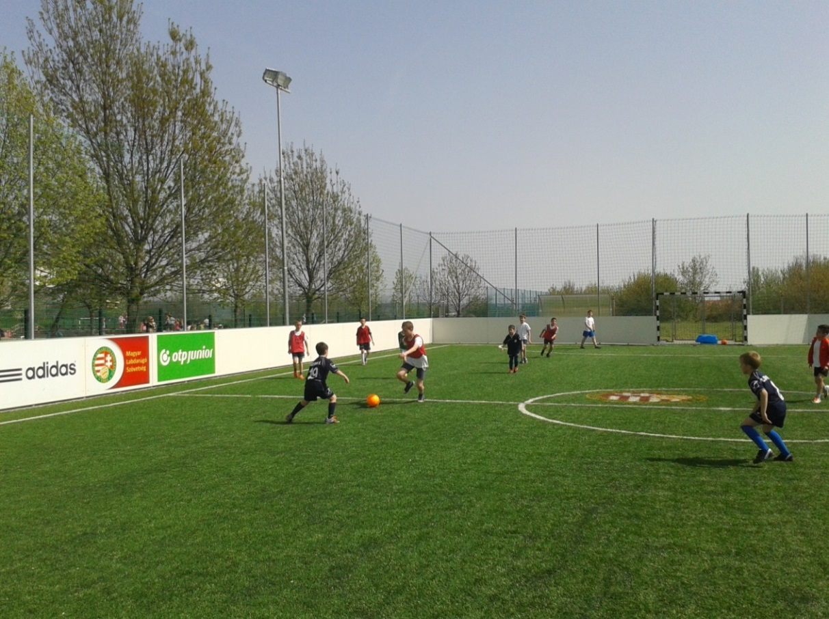
  műfüves pálya

Slide 21
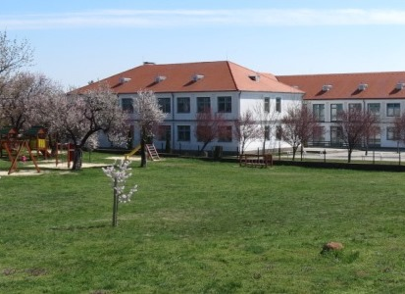
  sok zöld felület az iskola szomszédságában játszótér

Slide 22
Iskolánkban prioritást élvez:
    anyanyelvi és matematikai alapkészségek megerősítése
    (emelt óraszámú magyar és matematika oktatás)
    angol nyelvi képzés a szóbeliségre építve már az első évfolyamtól,
    a felső tagozaton pedig heti 4 órában

Slide 23
Iskolánkban prioritást élvez:
    informatika
    mindennapos testnevelés
    (úszás a 2. évolyamon 26 óra,
    a 3. évfolyamon 12 óra,
    az 5. évfolyamon 14 óra)
    tehetséggondozás-fejlesztés

Slide 24
Kompetenciamérés 2012-2021
Mérési terület | Évfolyam | Iskolánk tanulóinak teljesítménye ennyivel jobb az országos átlagnál
Matematika | 6. | +76
 | 8. | +82
Szövegértés | 6. | +87
 | 8. | +76
Az idegen nyelvi mérés során tanulóink szintén az országos átlag felett, a megyeszékhelyi és budapesti iskolák eredménye körül teljesítenek.

Slide 25
Kompetenciamérés

Slide 26
Kompetenciamérés

Slide 27
Továbbtanulás
2014-2022
érettségit adó középiskolában továbbtanulók aránya | 86 %
tehetséggondozó gimnázumba (Lovassy és Vetési Veszprém, Magyar-Angol Tannyelvű Balatonalmádi) felvételt nyert diákok aránya | 26 %

Slide 28
Érmes helyezések rangos megyei versenyeken
    Varga Tamás Matematika Verseny
    Zrínyi Ilona Matematika Verseny
    Kenguru Matematika Verseny
    Simonyi Helyesírási Verseny
    Országos Történelmi Verseny
    Bolyai Anyanyelvi Csapatverseny

Slide 29
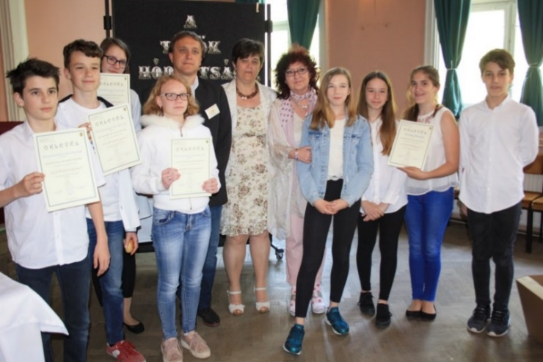
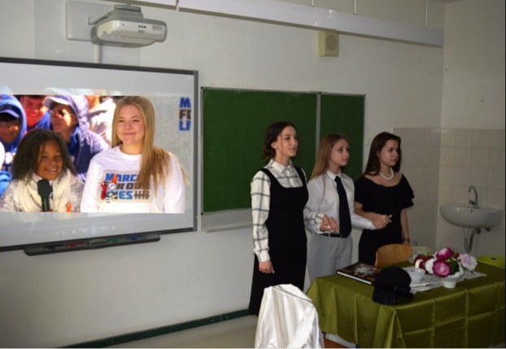
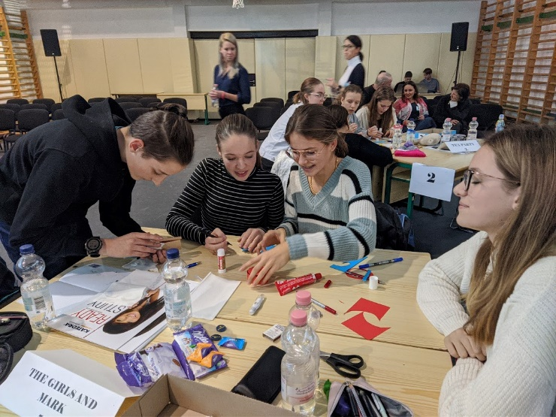
Érmes helyezések rangos megyei versenyeken
    Dunántúli Regionális Történelmi Csapatverseny
    Országos Angol Verseny
    Lovassy és Magyar-Angol Gimnázium angol csapatversenyei

Slide 30
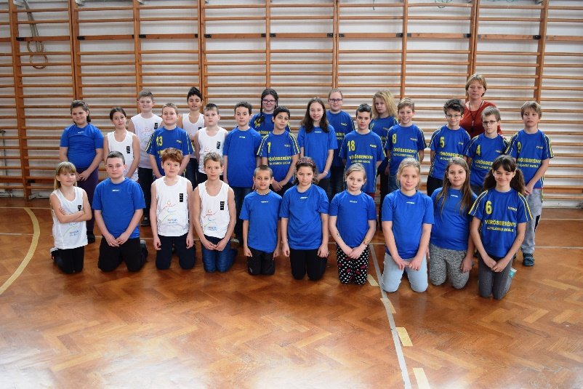
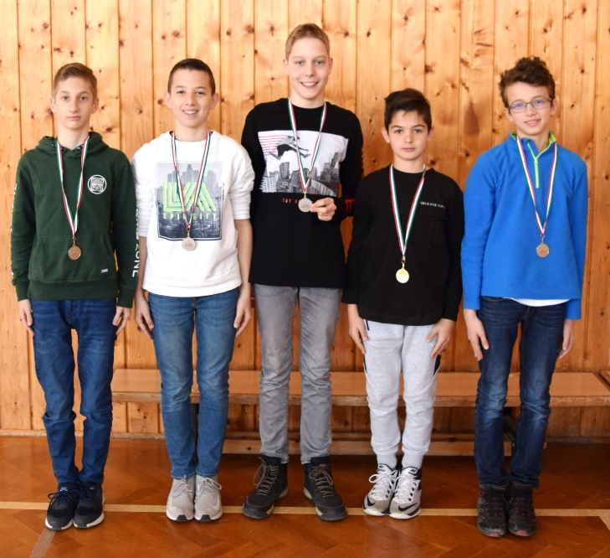
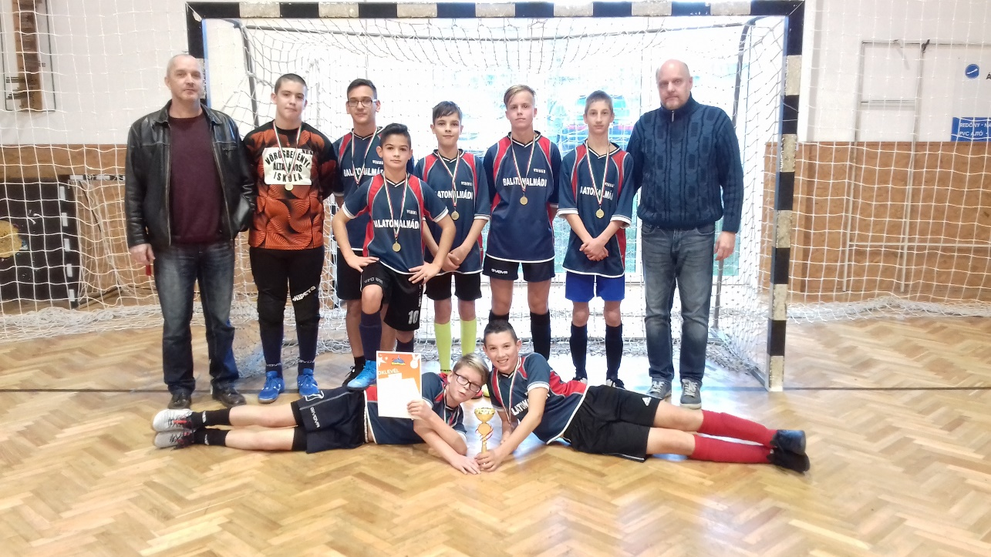
Sport: körzeti és megyei
érmes helyezések
úszás
kosárlabda
labdarúgás, futsal
atlétika, mezei futás

Slide 31
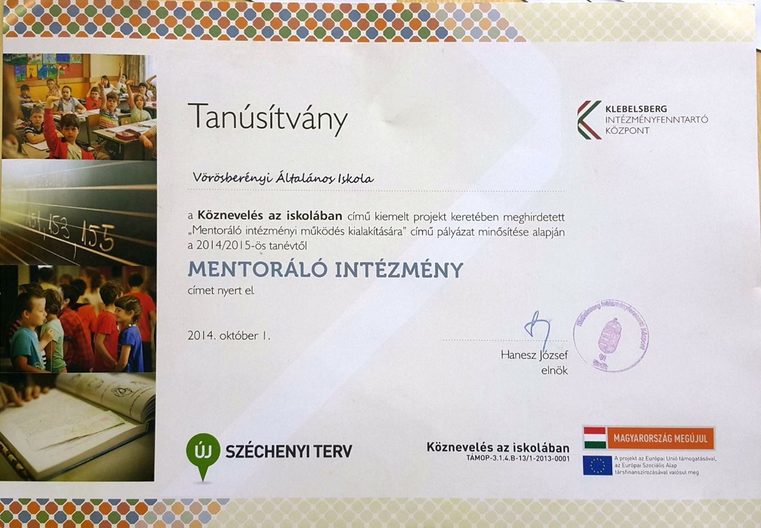
Innováció

Slide 32
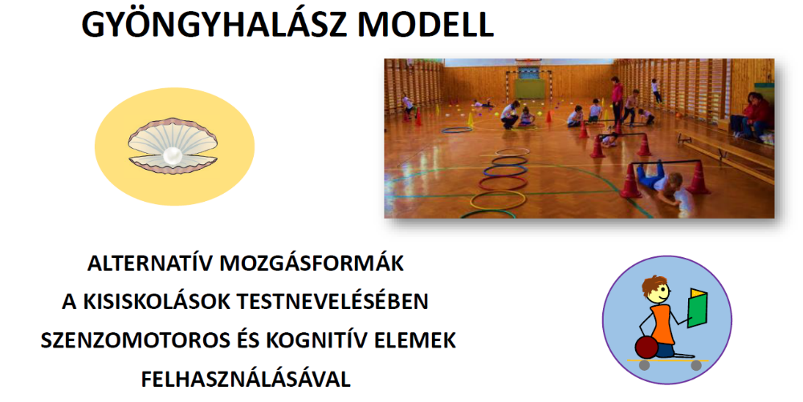
Innováció
ALTERNATÍV MOZGÁSFORMÁK
- TESTENEVELÉS ÓRÁKBA ÉPÍTVE – SZENZOMOTOROS
ÉS KOGNITÍV ELEMEK FELHASZNÁLÁSÁVAL

Slide 33
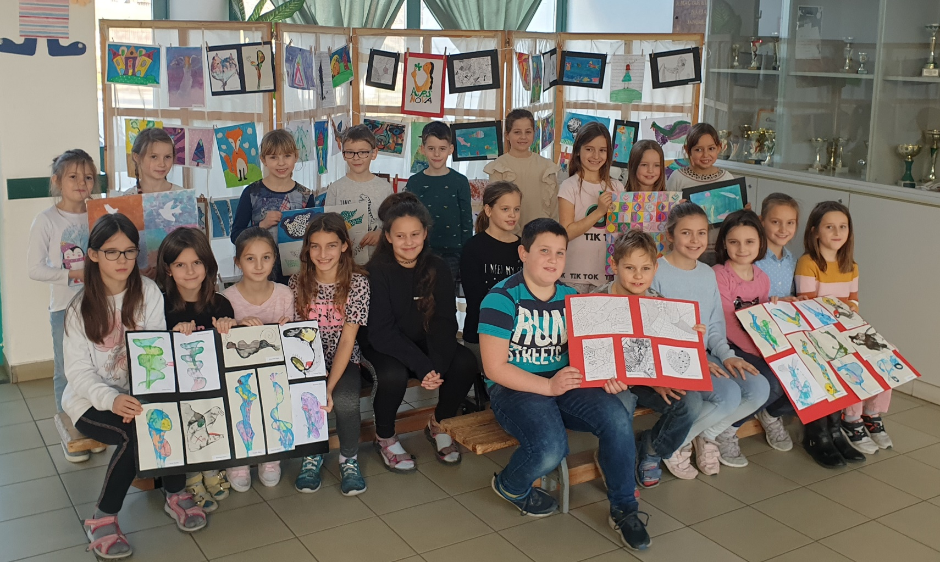
Innováció
alapfokú művészetoktatás
művészeti nevelés
az alsó és a felső tagozaton

Slide 34
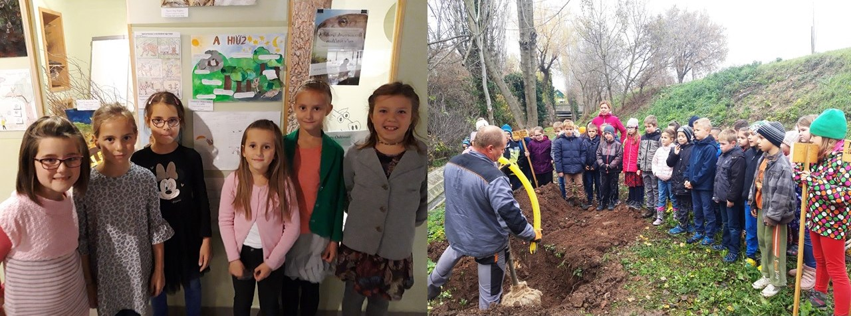
környezeti nevelés
Élmények

Slide 35
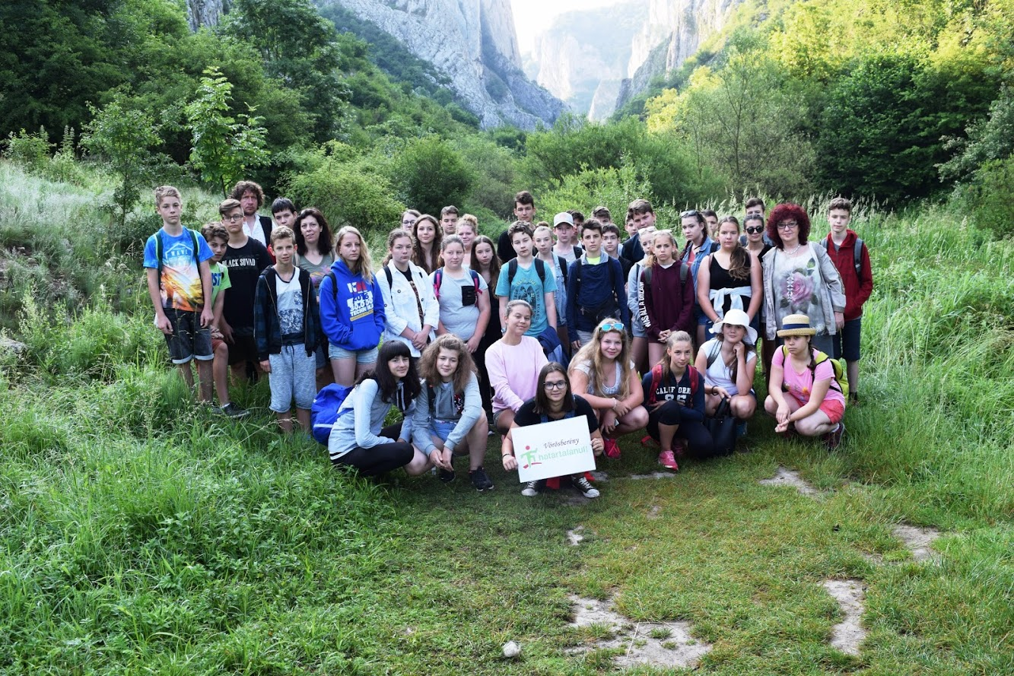
  határtalanul Erdélyben

Slide 36
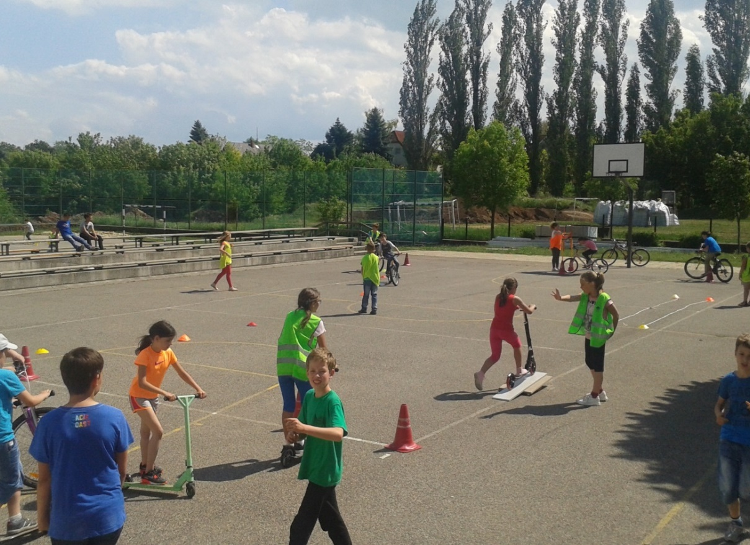
  autómentes projektnap

Slide 37
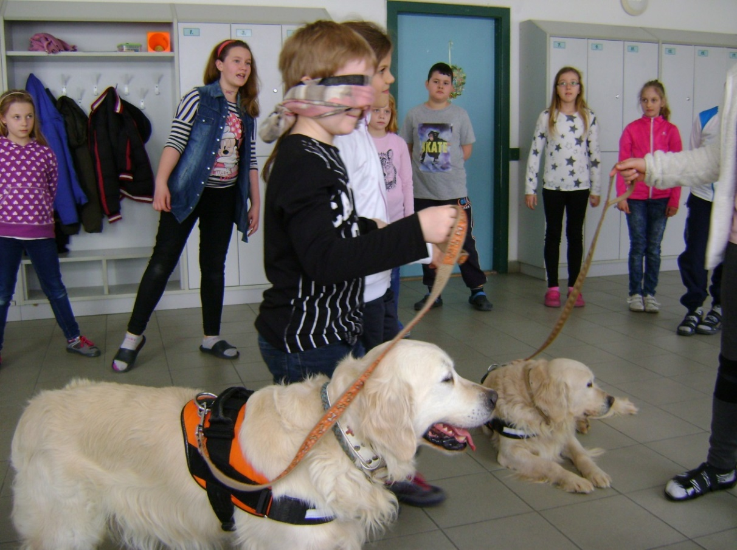
  egészségnap

Slide 38
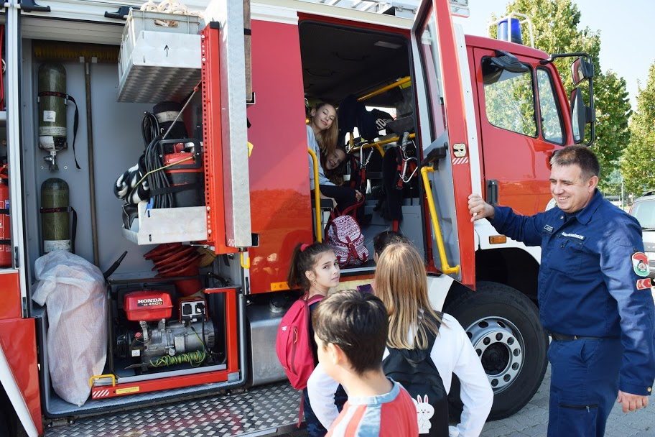
  pálya orientációs nap

Slide 39
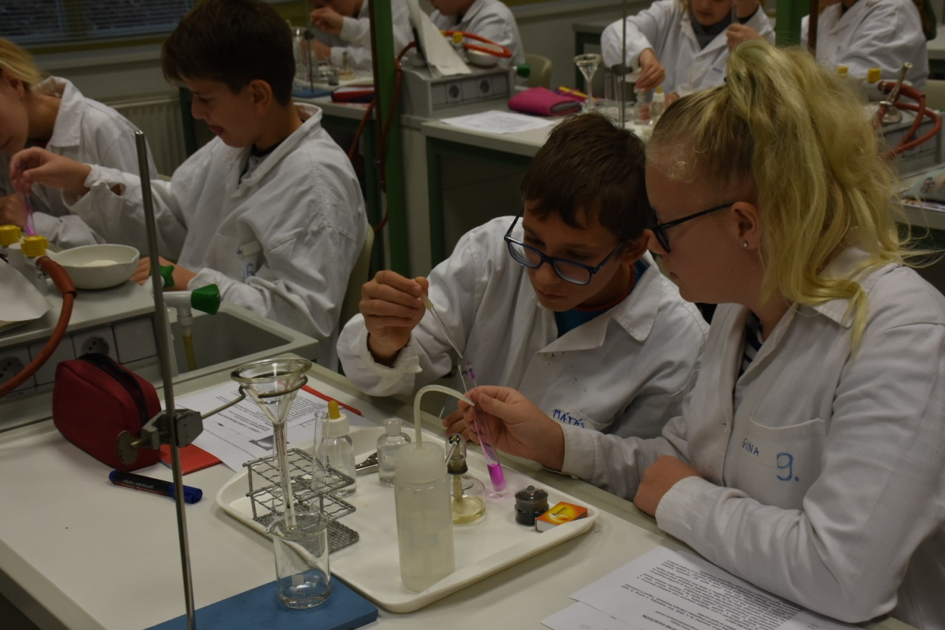
  labor órák

Slide 40
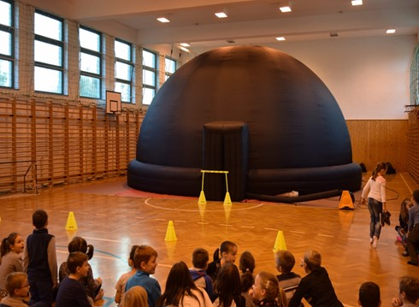
  természet-tudományos projekt

Slide 41
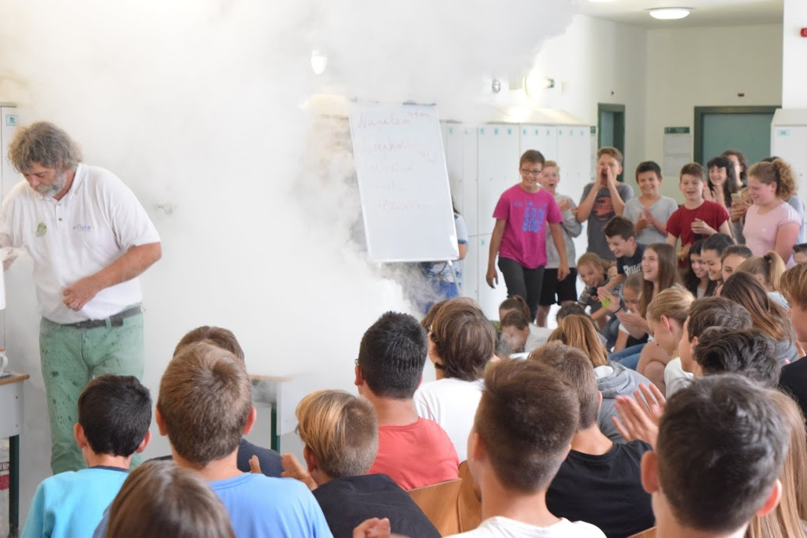
  diáknap

Slide 42
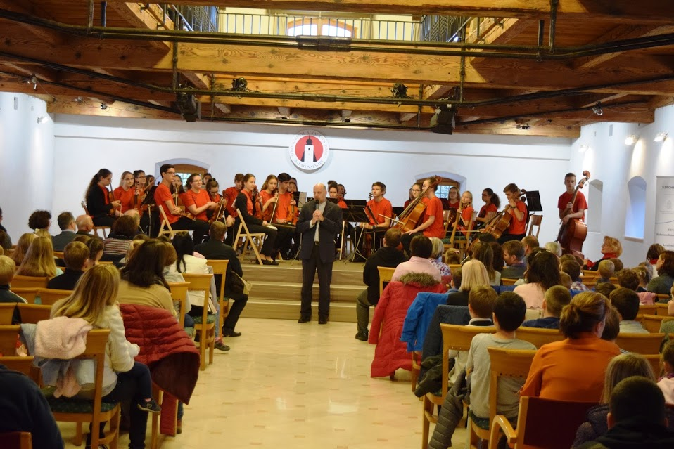
kulturális programok

Slide 43
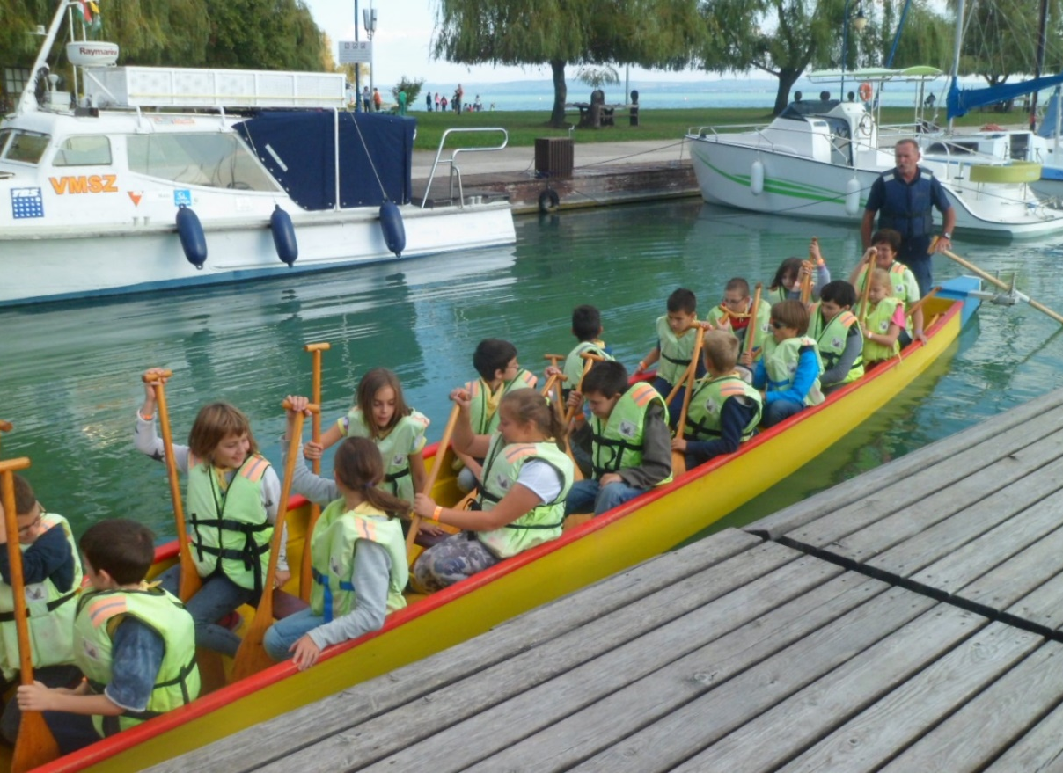
  erdei iskola

Slide 44
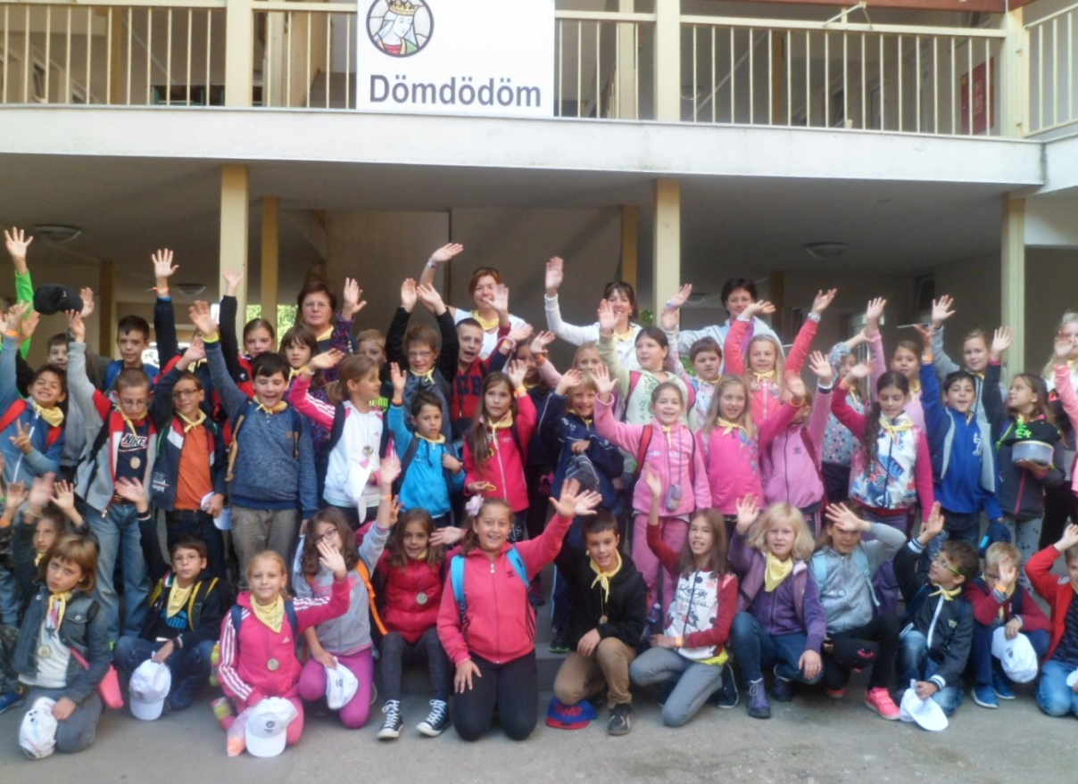
  táborozások

Slide 45
Általános
iskolai
beiratkozás
2023. április 20-21.

Slide 46
Információk:
www.vorosberenyiiskola.hu
és hivatalos iskolai
facebook oldal

